Slide 1

Родительское собрание на тему: «Роль чтения для развития младших школьников»

Slide 2
Эпиграф:
«Голодному не надо давать рыбу. Он ее скушает за день. Надо ему дать удочку и научить его ловить рыбу и тогда он сможет ловить ее каждый день и перестанет быть голодным». (Древняя китайская мудрость)

Slide 3
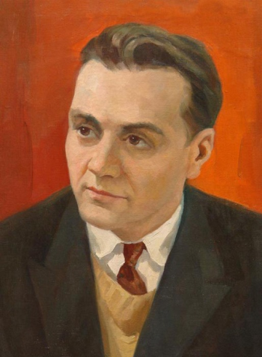
В. Сухомлинский в период исследования причин умственной отсталости школьников заметил, что если в младших классах дети мало уделяли времени процессу чтения и обработке полученной информации, то у них складывалась структура малодеятельности мозга.

Slide 4

Довольно часто разочарованные родители говорят: «Мой ничего читать не желает!» Хотя каждому известно: никто не рождается с любовью к книге. Это нужно развивать, как ум, как память, мускулы.
«Человек перестаёт мыслить, если он перестаёт читать» так утверждает французский писатель, философ-просветитель Дени Дидро
К 8 годам ребёнок имеет 80% интеллекта 17летнего.
Как бы ни хороша была школьная программа, как не увлекательны компьютерные игры,
ни чего не заменит живого общения с книгой

Slide 5














Slide 6
95% людей читают очень медленно 180-200 слов в минуту (1 страницу за 1,5-2 минуты).
Средняя скорость чтения старшеклассников – 90-100 слов в минуту, студентов – 120-180, специалистов с высшим образованием – 200- 250 (степень усвоения при этом колеблется в пределах 20-60%).
Глаза человека со средними навыками чтения делают на одной книжной странице 12-16 остановок.
У традиционно читающего человека объём одномоментной фиксации составляет 10 печатных знаков – 1,5-2 слова одной строки.

Slide 7
Потрясающе быстро читали Ж.Ж.Руссо, А.С.Пушкин, Наполеон, О.де Бальзак, Н.Г.Чернышевский, Л.Н.Толстой, В.И.Ленин, М.Горький, А.Энштейн, А.В.Луначарский.
Наполеон читал со скоростью 2 тыс. слов в минуту.
О. де Бальзак прочитывал роман в двести страниц за полчаса.
М.Горький читал со скоростью 4 тыс. слов в минуту.
Просветитель Н.А.Рубакин в течение жизни прочитал более 200 тыс. книг (по 2 750 в год).

Slide 8

Что развивается в процессе чтения?
Память
Логическое мышление
Организационная деятельность
Артикуляция
Расширение словарного запаса

Slide 9
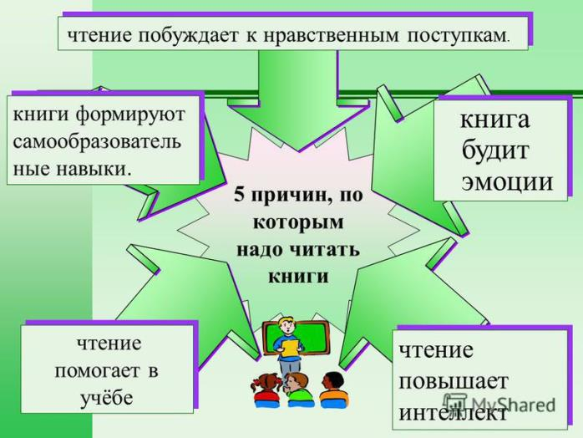

Slide 10
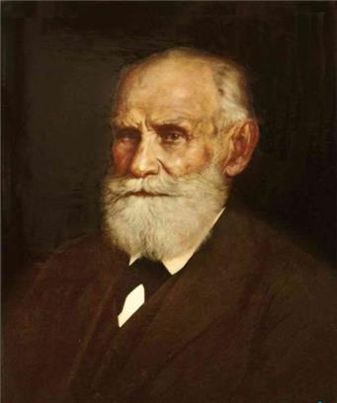
Физиолог И. Павлов
И.П.Павлов утверждал, что эмоции являются для человека своеобразным и весьма сильным энергетическим источником. Читая книгу, ребёнок радуется, переживает, удивляется, сострадает, и всё это – эмоции, они нужны.
Если нет положительных «зарядов», легко могут пойти в ход и отрицательные. Наступает эмоциональный «голод».

Slide 11

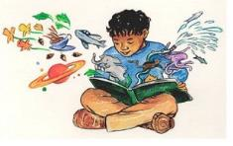
Чтение повышает интеллект
Если ребёнок систематически не читает, то он упускает около 14% доступной ему информации.
Чтение сегодня – способ соответствовать времени, его скоростям и жёстким требованиям

Slide 12

Чтение помогает в учёбе
Хорошо читающий ребёнок :
быстро улавливает смысл прочитанного, выделяет главное,
лучше отвечает на вопросы по прочитанному,
имеет большую орфографическую «зоркость»,
обладает большим объёмом информации,
лучше ориентируется во всех предметах,
имеет навыки поиска и обобщения информации

Slide 13
Книги формируют самообразовательные навыки
Приобщившись к чтению, ребёнок освобождается от зависимости и опеки взрослых.
Ребёнок знает, какой бы вопрос не возник, ответ можно найти в волшебнице-книге, которая мудрее всех.
Идёт в библиотеку
Учиться разбираться в структуре книги
Учится пользоваться справочниками, энциклопедиями

Slide 14
Чтение побуждает к нравственным поступкам
Жизнь, окружающая действительность не всегда «изобилует» уроками высокой нравственности. И вера в доброе, светлое, поддерживается образами любимых героев, на которых хочется походить, поступки которых восхищают.
Книга – ценный источник знаний о нормах поведения.

Slide 15
Как воспитать книгочея?
У каждого своя высота, и то, что для одного – обычное дело, для другого – рекорд и подвиг.
Не всё получается с первых попыток, причина неудачи может корениться не в идее, а в её реализации.
Лучше не заставлять, а показывать пример.
Прежде, чем сдаваться, попробуй победить.
Родитель сделает – ребёнок повторит.
Нет своих идей – посоветуйся с соседом.
Проблемы наших детей – продолжение наших проблем, только они более заметны.
Если мы прощаем себе лень, ошибки, то и к детям нужно быть снисходительными.

Slide 16

Методичка для родителей
- Чтение для ребёнка – не отдых, не развлечение, а очень сложный процесс, огромная работа ума, чувств
Читайте не торопясь, правильно проговаривая все слова. Поощряйте чтение вслух
Не заставляйте ребенка читать насильно, заинтересуйте его чтением, подбирая книги, которые могли бы чем-то его привлечь
Совместное чтение книг, пересказ прочитанного друг другу и невольно возникающий при этом обмен мнениями – естественный путь читательского общения в семье.
Воспитывайте у ребёнка культуру общения с книгой.

